Slide 1
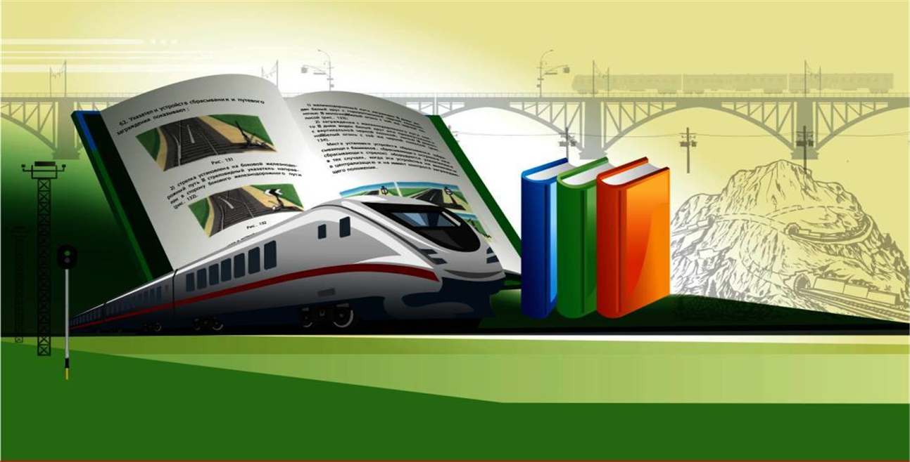


Ручные сигналы. Сигнальные указатели и знаки на железнодорожном транспорте

Slide 2
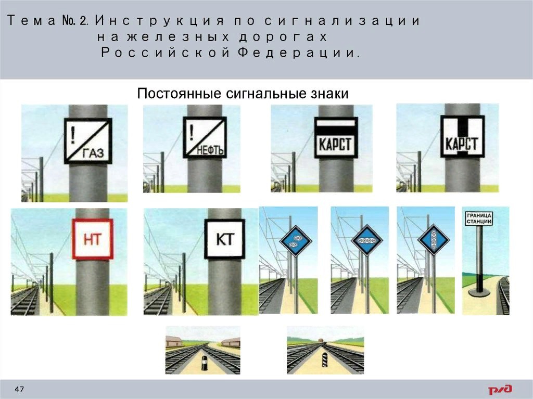
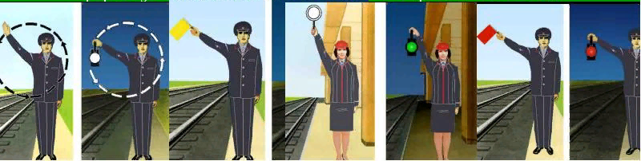
Ручные сигналы. Сигнальные указатели и знаки.
ИСИ Раздел V. п.59-66 Ручные сигналы на железнодорожном транспорте
ИСИ Раздел VI. п.67-87 Сигнальные указатели и знаки на ж.-д. транспорте
Требования, предъявляемые к ручным сигналам при приеме, пропуске, отправлении поездов, при опробовании автотормозов.
Должностные лица, в обязанность которых вменяется подача сигналов.
Указатели: маршрутные, стрелочные, устройств сбрасывания и путевого заграждения и прочие; показания и место установки.
Постоянные и временные сигнальные знаки, их назначение и места установки

Slide 3

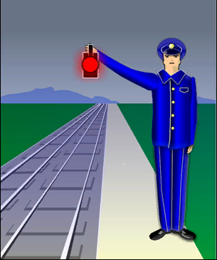
Ручные сигналы
Ручными сигналами предъявляются требования:
1) красным развернутым флагом в светлое время суток и красным огнем ручного фонаря темное время суток – движение запрещено.
ИСИ п.59

Slide 4
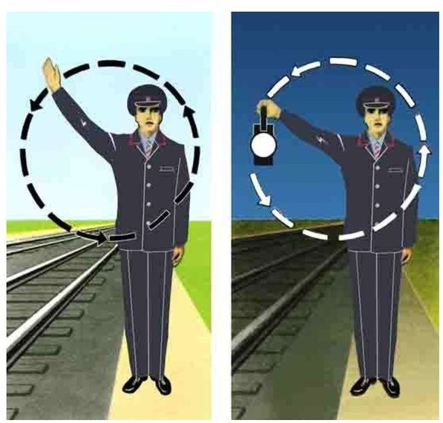
Ручные сигналы
При отсутствии в светлое время суток красного флага, а в темное время суток ручного фонаря с красным огнем, сигналы остановки подаются:
в светлое время суток – движением по кругу желтого флага, руки или какого-либо предмета;
в темное время суток – движением по кругу фонаря с огнем любого цвета;
ИСИ п.59

Slide 5

Ручные сигналы
Ручными сигналами предъявляются требования:
2) желтым развернутым флагом в светлое время суток и желтым огнем ручного фонаря в темное время суток – разрешается движение со скоростью, указанной в предупреждении, а при отсутствии этих указаний на путях общего пользования со скоростью – не более 25 км/ч, на путях необщего пользования – не более 15 км/ч
ИСИ п.59

Slide 6
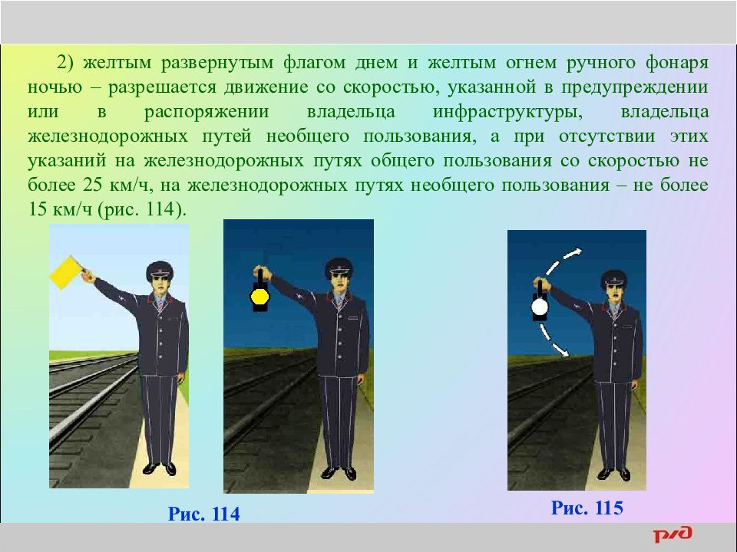
Ручные сигналы
Желтый огонь ручного фонаря применяется только в пределах станций. При отсутствии в темное время суток ручного фонаря с желтым огнем сигнал уменьшения скорости на станции подается движением вверх и вниз ручного фонаря с прозрачно-белым огнем.
Сигнал уменьшения скорости на перегоне в темное время суток во всех случаях подается только движением вверх и вниз ручного фонаря с прозрачно-белым огнем.
ИСИ п.59

Slide 7
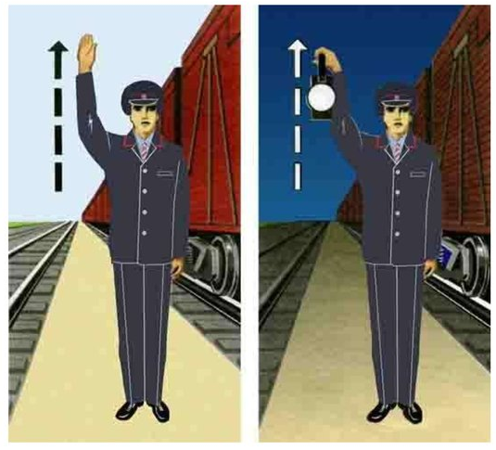
Ручные сигналы
При опробовании автотормозов подаются сигналы:
1) требование машинисту произвести пробное торможение (после устного предупреждения): в светлое время суток – поднятой вертикально рукой, в темное время суток – поднятым ручным фонарем с прозрачно-белым огнем.
Машинист отвечает одним коротким свистком локомотива и приступает к торможению;
ИСИ п.60

Slide 8
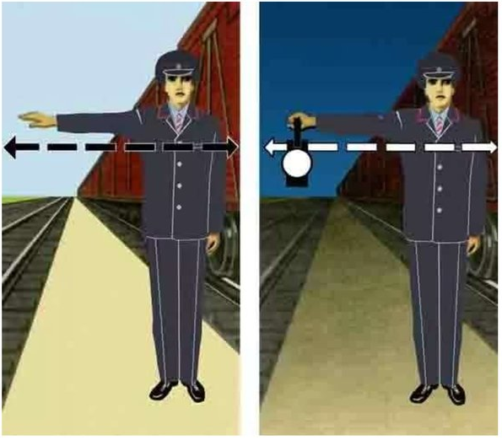
Ручные сигналы
При опробовании автотормозов подаются сигналы:
2) требование машинисту отпустить тормоза: в светлое время суток – движениями руки перед собой по горизонтальной линии, в темное время суток – такими же движениями ручного фонаря с прозрачно-белым огнем.
Машинист отвечает двумя короткими свистками локомотива и отпускает тормоза.
ИСИ п.60

Slide 9
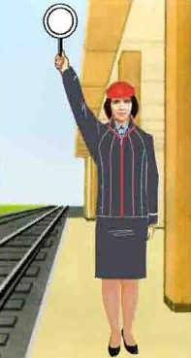
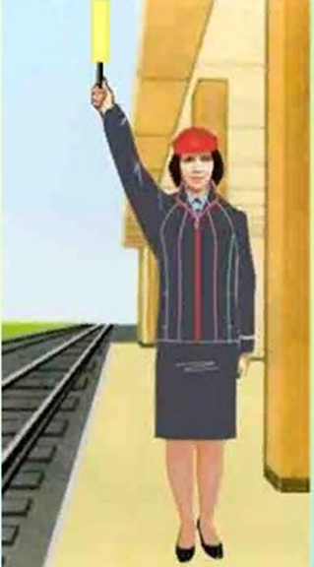
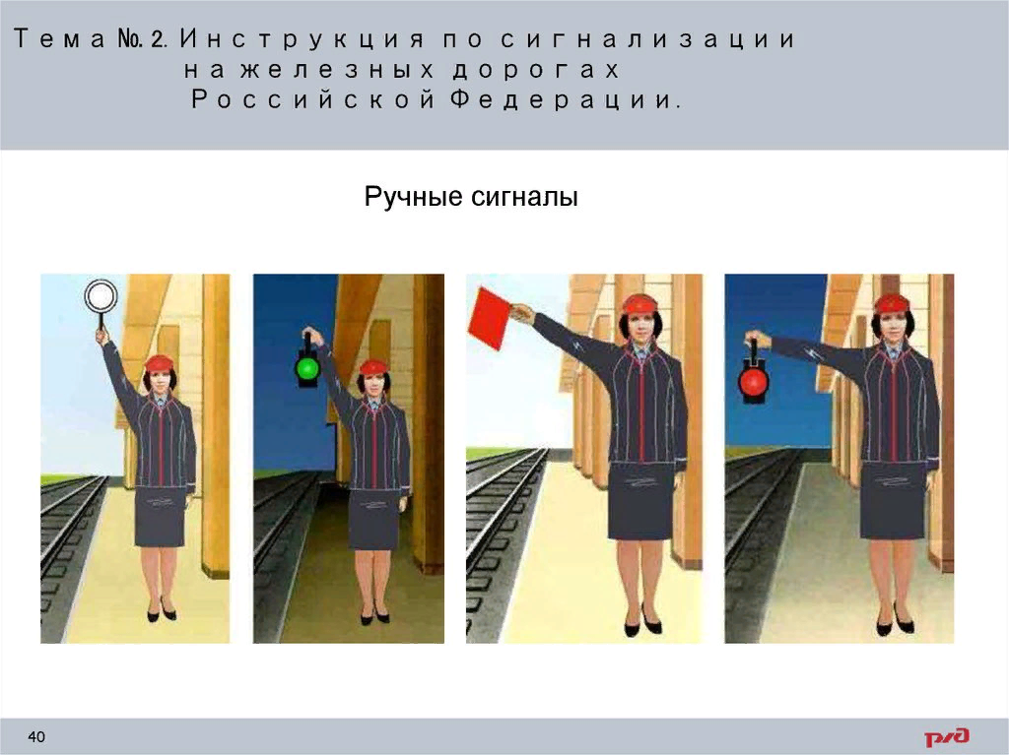
Ручные сигналы
Дежурный работник, где в соответствии с ТРА станции на него возложена обязанность встречать и провожать поезда, при отправлении или проходе поезда по станции без остановки показывает:
в светлое время суток – поднятый вертикально в вытянутой руке ручной диск, окрашенный в белый цвет с черным окаймлением или свернутый желтый флаг;
в темное время суток – поднятый ручной фонарь с зеленым огнем.
ИСИ п.61

Slide 10
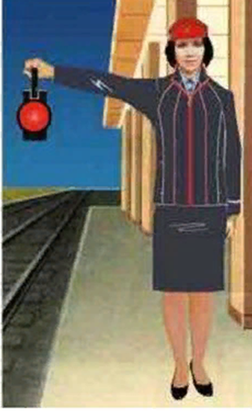
Ручные сигналы
Дежурный работник в месте, определенном встречать и провожать поезда ТРА станции, для остановки поезда показывает:
в светлое время суток – ручной красный диск или развернутый красный флаг;
в темное время суток – красный огонь ручного фонаря.
ИСИ п.61

Slide 11
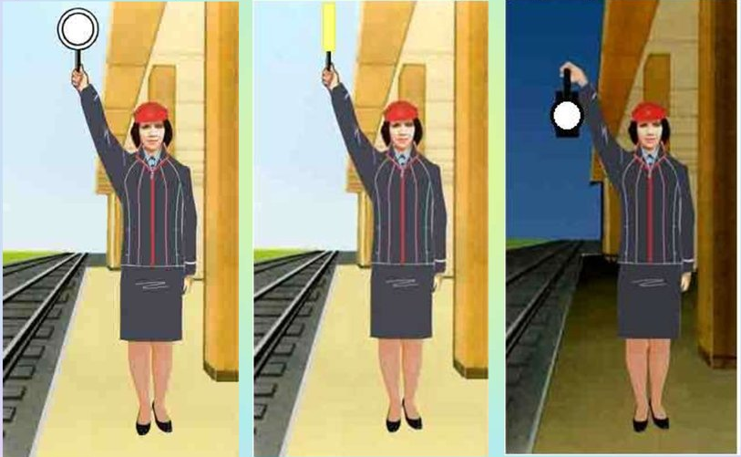
Ручные сигналы
Дежурный по станции встречает поезд, прибывающий на графиковую стоянку:
в светлое время суток – поднятым вертикально в вытянутой руке ручным диском, со световозвращающей пленкой белого цвета с черным окаймлением или свернутым желтым флагом;
в темное время суток – поднятым ручным фонарем с белым огнем.
ИСИ п.61

Slide 12
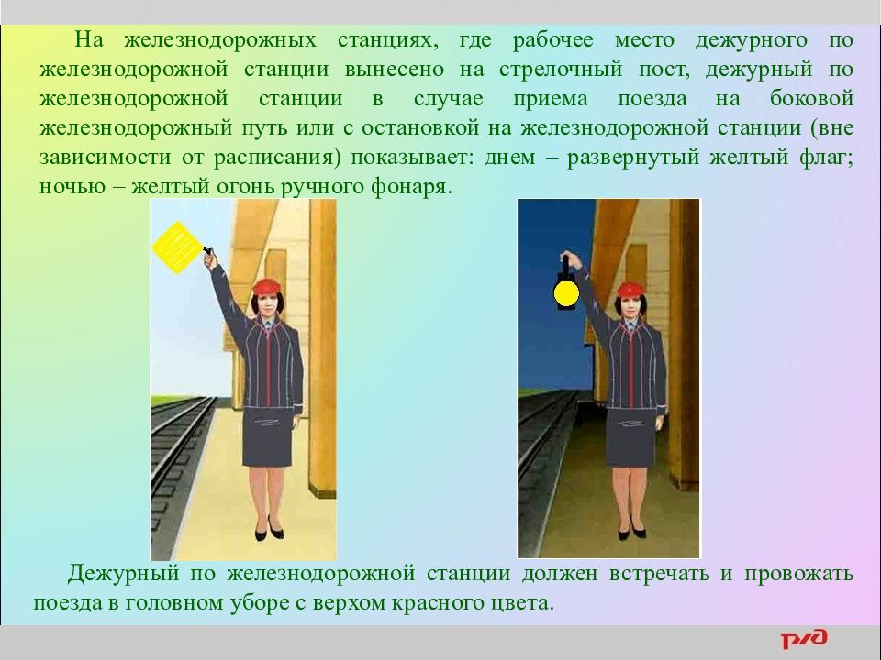
Ручные сигналы
На станциях, где рабочее место дежурного по станции вынесено на стрелочный пост, дежурный по станции в случае приема поезда на боковой путь или с остановкой на станции показывает:
в светлое время суток – развернутый желтый флаг;
в темное время суток – желтый огонь ручного фонаря.
ИСИ п.61

Slide 13
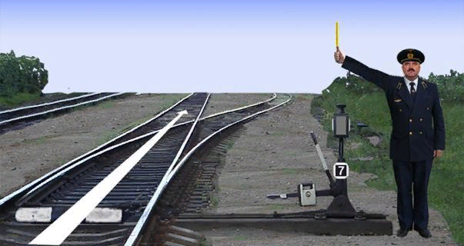
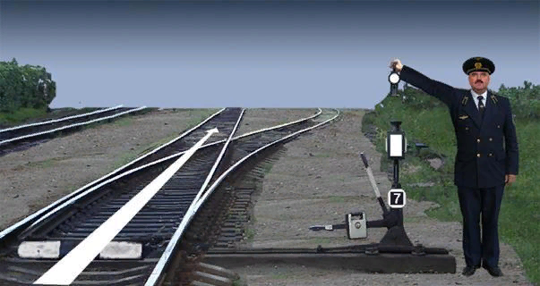
Ручные сигналы
Сигналисты и дежурные стрелочных постов встречают поезда:
1) в случае пропуска по главному пути без остановки на станции:
в светлое время суток – со свернутым желтым флагом;
в темное время суток – с прозрачно-белым огнем ручного фонаря;
ИСИ п.62

Slide 14
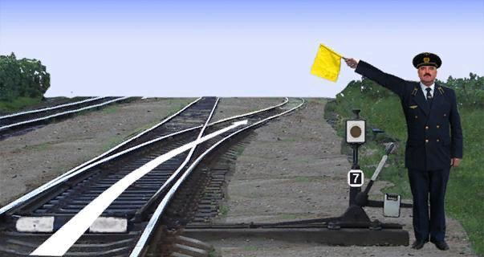
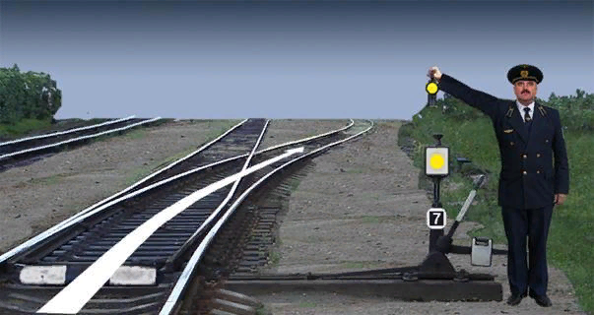
Ручные сигналы
2) в случае приема поезда на боковой путь или с остановкой на станции:
в светлое время суток – с развернутым желтым флагом;
в темное время суток – с желтым огнем ручного фонаря.
ИСИ п.62

Slide 15
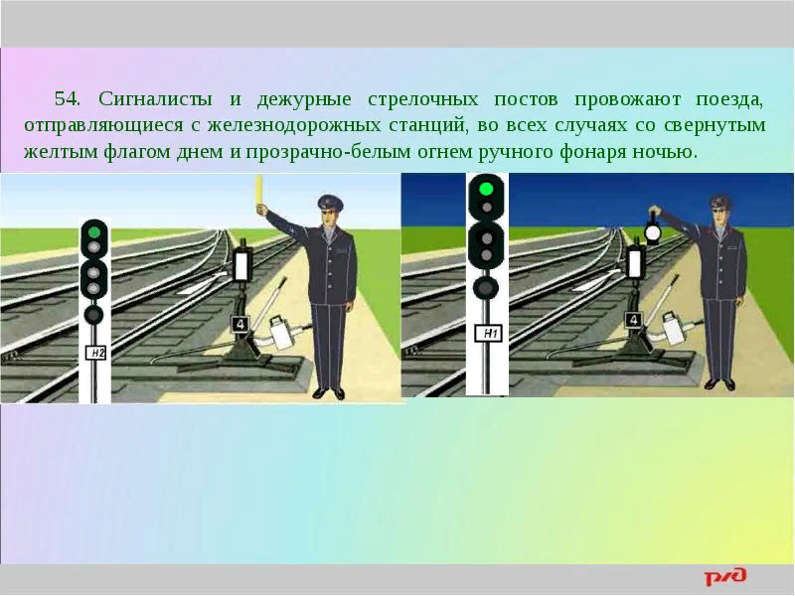
Ручные сигналы
Сигналисты и дежурные стрелочных постов провожают поезда, отправляющиеся со станций, во всех случаях со свернутым желтым флагом в светлое время суток и прозрачно-белым огнем ручного фонаря в темное время суток.
ИСИ п.63

Slide 16
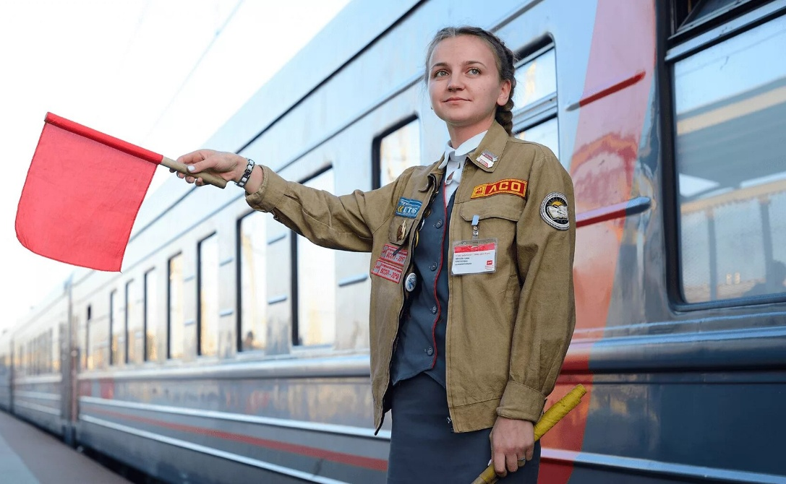
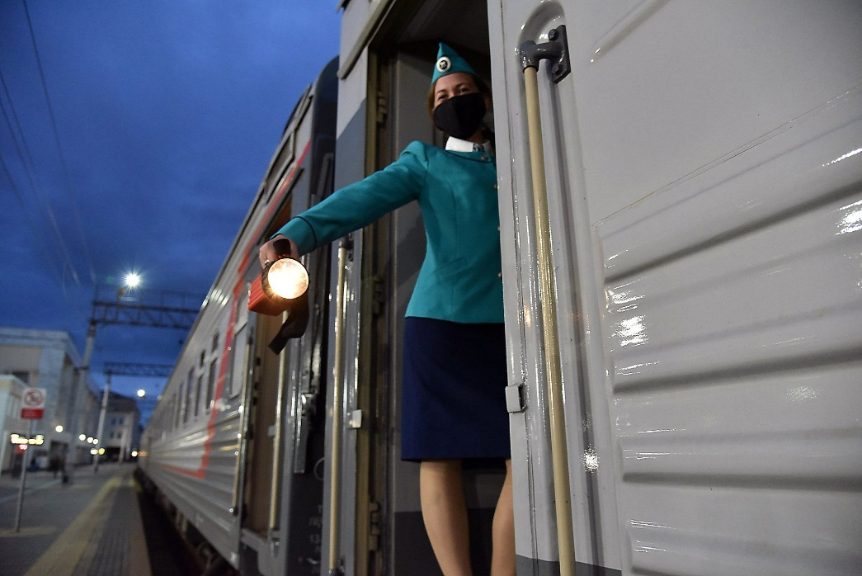
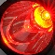
Ручные сигналы
Сигнал остановки с поезда подается машинисту локомотива:
в светлое время суток – развернутым красным флагом;
в темное время суток – красным огнем ручного фонаря.
ИСИ п.64

Slide 17
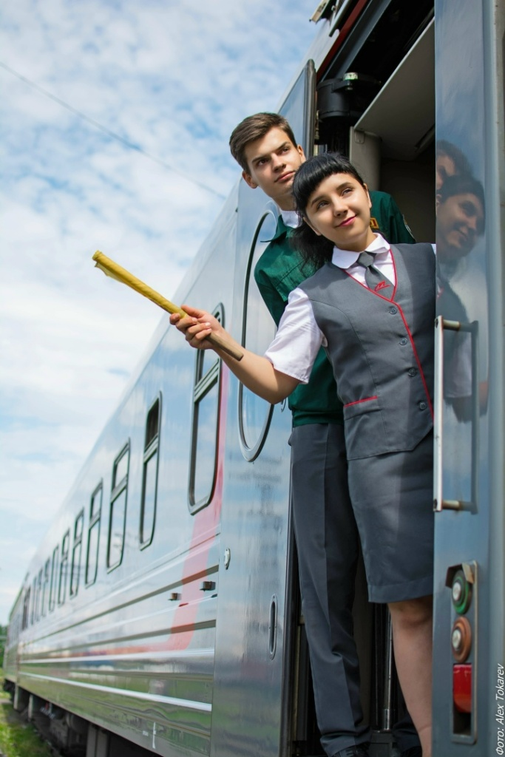
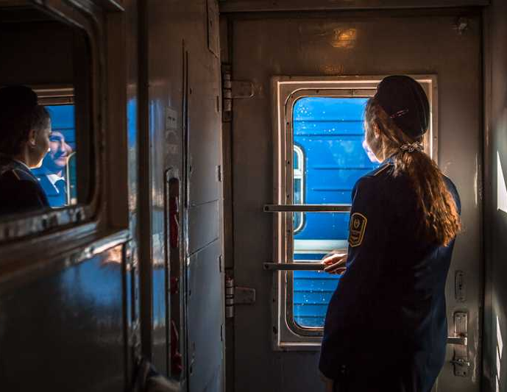
Ручные сигналы
При отправлении пассажирского поезда со станции после остановки проводники пассажирских вагонов закрывают боковые двери и наблюдают через тамбурное окно за подачей сигналов при следовании вдоль пассажирской платформы.
ИСИ п.65

Slide 18
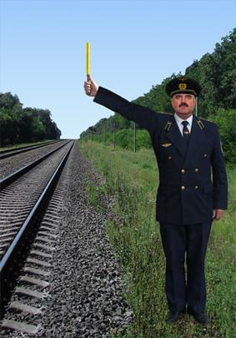
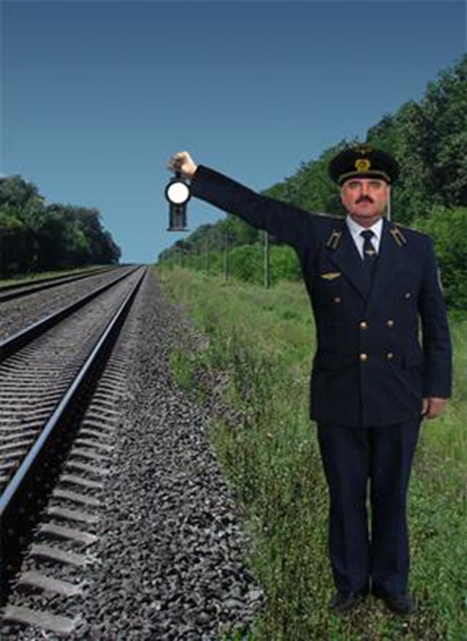
Ручные сигналы
Обходчики путей и искусственных сооружений и дежурные по железнодорожным переездам на перегонах при свободном от подвижного состава пути должны встречать поезда :
в светлое время суток – со свернутым желтым флагом;
в темное время суток – с прозрачно-белым огнем ручного фонаря.
Путевой обходчик – монтер пути, назначаемый для обхода пути.
ИСИ п.66

Slide 19
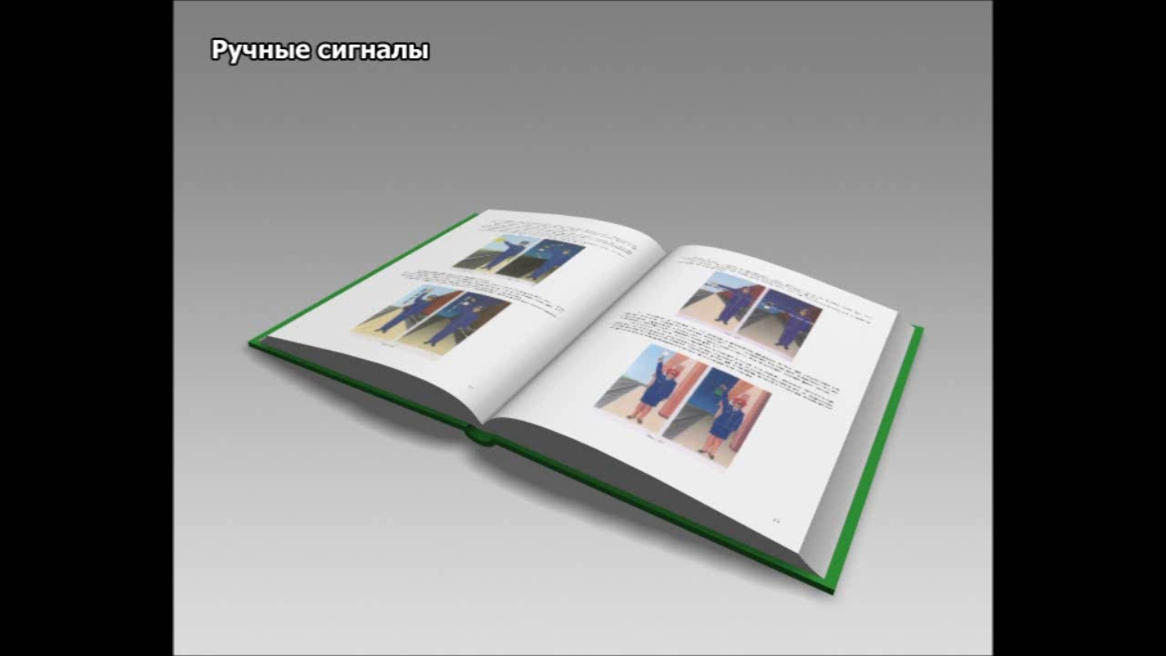
5 мин 20 сек
Ручные сигналы

Slide 20
Сигнальные указатели и знаки
1. Маршрутные световые указатели:
белового цвета - указатель направления;
зеленого цвета – указатель номера пути;
2. Стрелочные указатели:
освещаемые и неосвещаемые.
3. Указатели устройств сбрасывания и путевого заграждения;
4. Указатель гидравлической колонки;
5. Указатель границы блок-участков при АЛСО;
6. Указатель «Опустить токоприемник».

Slide 21
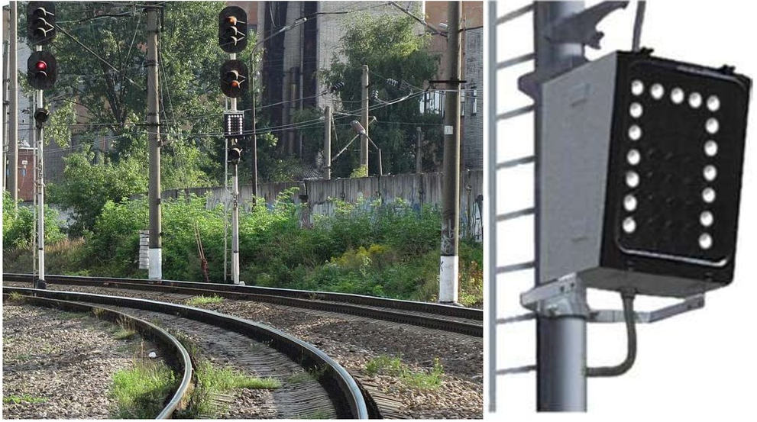
Сигнальные указатели и знаки
Для указания пути приема, направления следования поезда или маневрового состава, рода тяги и других особых условий следования поезда применяются маршрутные световые указатели белого цвета (цифровые, буквенные или положения), помещаемые на мачтах светофоров или на отдельной мачте.
ИСИ п.67

Slide 22
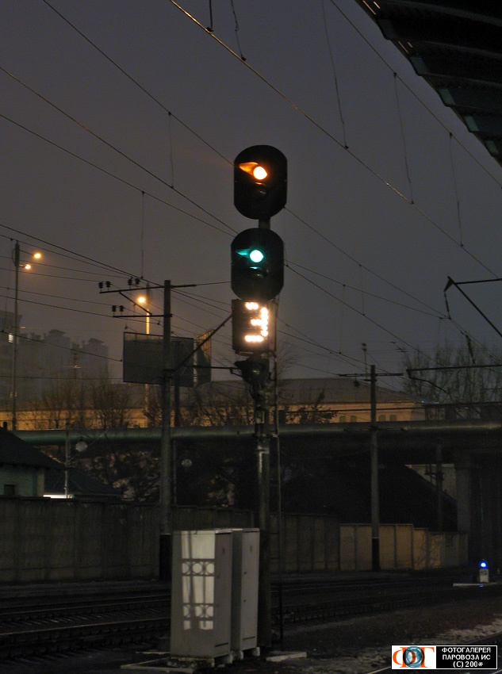
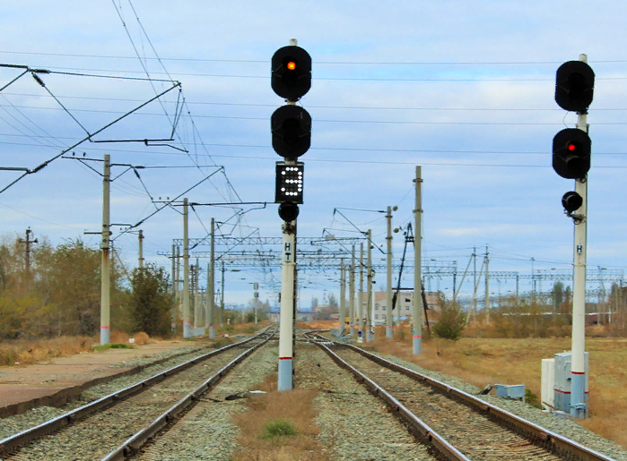
Сигнальные указатели и знаки
Маршрутный указатель с буквой «Э» белого цвета применяется на станциях стыкования, где производится смена локомотивов разных систем тока, и в контактную сеть подается то или иное напряжение, а также при наличии на станции как электрифицированных, так и неэлектрифицированных путей. При этом горящая буква «Э» гарантирует готовность маршрута с подачей напряжения в контактную сеть того рода тока, который был подан в нее на участке перед открытым светофором с маршрутным указателем с буквой «Э». Проезд светофора в открытом положении, но с негорящим маршрутным указателем «Э» электроподвижному составу запрещается.
ИСИ п.67

Slide 23
Сигнальные указатели и знаки
На станциях участков, оборудованных АЛС как самостоятельным средством интервального регулирования движения поездов, с интенсивным движением поездов на входных, выходных и маршрутных светофорах главных путей станции устанавливаются световые указатели белого цвета в виде двух светящихся наклонных пересекающихся полос, которые включаются при переводе станции на автоматический режим управления.
При включении светового указателя сигнальные показания на таких светофорах выключаются и сигнального значения не имеют. Движение поездов при этом осуществляется по сигналам автоматической локомотивной сигнализации.
ИСИ п.67

Slide 24
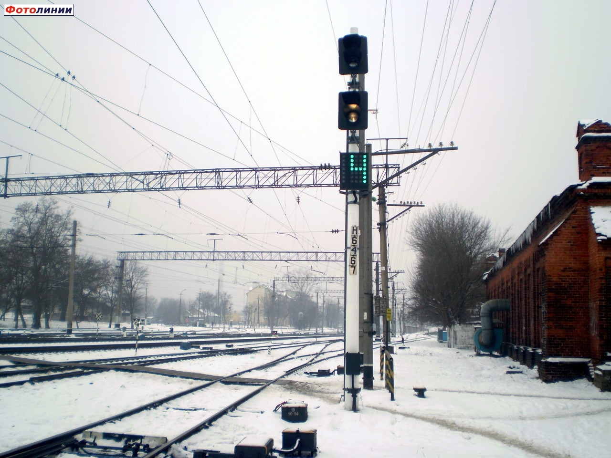
Сигнальные указатели и знаки
Для указания номера пути, с которого разрешено движение поезду, на групповых выходных и маршрутных светофорах устанавливаются маршрутные световые указатели зеленого цвета.
Маршрутные световые указатели зеленого цвета также используются для указания номера пути, с которого разрешено движение маневрового состава при наличии на выходном или маршрутном светофоре лунно-белого огня.
ИСИ п.67

Slide 25
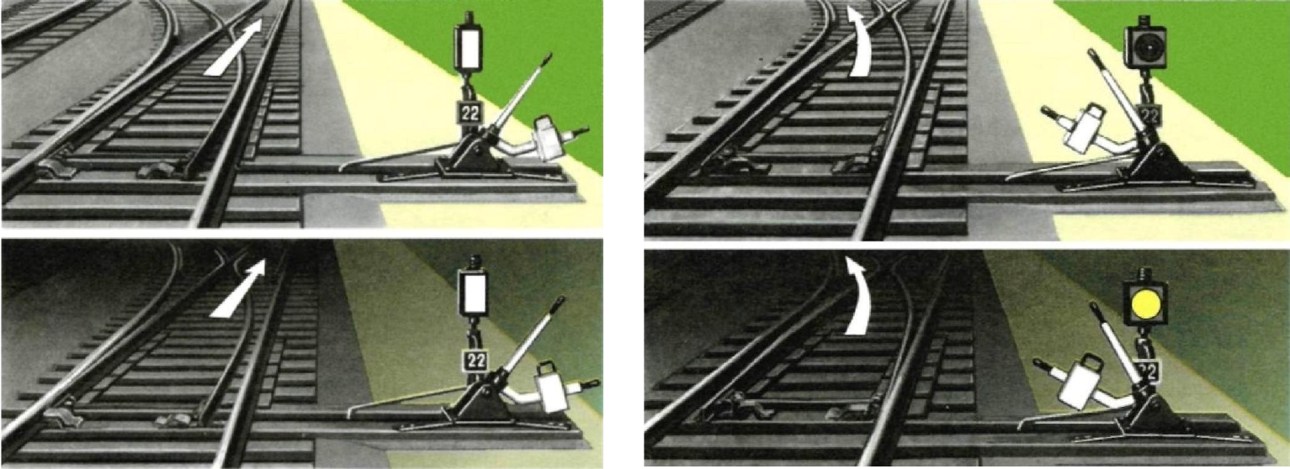
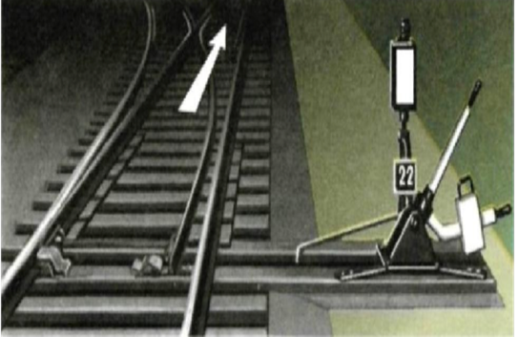
Сигнальные указатели и знаки
Освещаемые стрелочные указатели одиночных стрелок в обе стороны показывают:
1) стрелка установлена по прямому пути – в светлое время суток белый прямоугольник узкой стороны указателя, в темное время суток – молочно-белый огонь.
ИСИ п.68

Slide 26
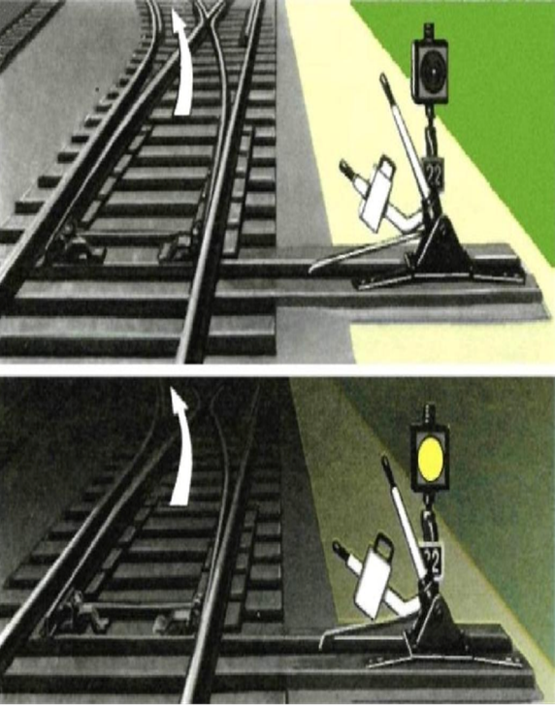
Сигнальные указатели и знаки
Освещаемые стрелочные указатели одиночных стрелок в обе стороны показывают:
2) стрелка установлена на боковой путь – в светлое время суток широкая сторона указателя, в темное время суток – желтый огонь.
ИСИ п.68

Slide 27
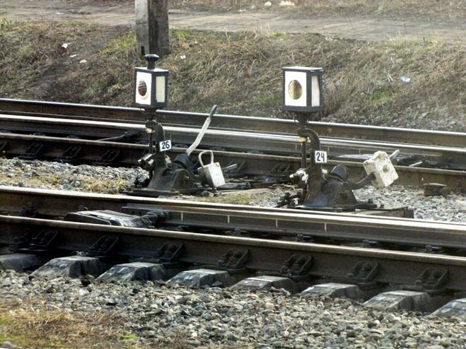
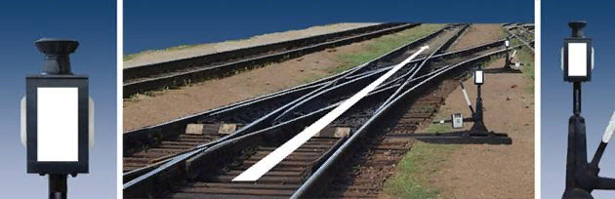
Сигнальные указатели и знаки
Положение перекрестных стрелок обозначается двумя обычными стрелочными указателями, которые показывают, что стрелки установлены:
1) по прямому пути – в светлое время суток на обоих указателях белые прямоугольники узкой стороны указателей, в темное время суток – молочно-белые огни
ИСИ п.69

Slide 28
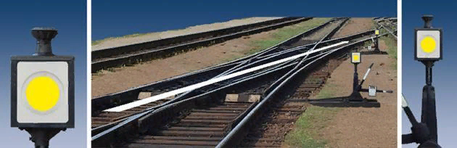
Сигнальные указатели и знаки
2) с пересечением прямого пути – в светлое время суток на обоих указателях широкие стороны указателей, в темное время суток – желтые огни.
ИСИ п.69

Slide 29
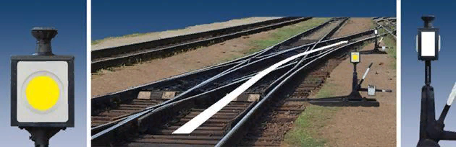
Сигнальные указатели и знаки
3) с прямого на боковой путь – в светлое время суток на ближнем указателе видна широкая сторона указателя, в темное время суток – желтый огонь, а на дальнем – в светлое время суток виден белый прямоугольник узкой стороны указателя, в темное время суток – молочно-белый огонь.
ИСИ п.69

Slide 30
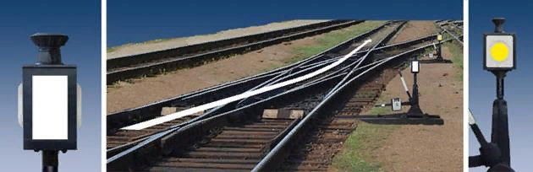
Сигнальные указатели и знаки
4) с бокового на прямой путь – в светлое время суток на ближнем указателе виден белый прямоугольник узкой стороны указателя, в темное время суток – молочно-белый огонь, а на дальнем – в светлое время суток видна широкая сторона указателя, в темное время суток – желтый огонь.
ИСИ п.67

Slide 31
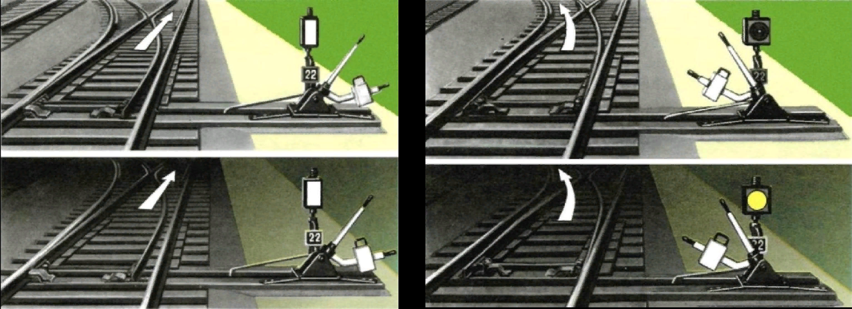
Сигнальные указатели и знаки
На путях необщего пользования положение стрелок, управляемых с локомотива, определяется стрелочными указателями, которые показывают:
1) стрелка установлена для движения по прямому пути – в светлое и темное время суток молочно-белый огонь;
2) стрелка установлена на боковой путь – в светлое и темное время суток желтый огонь.
ИСИ п.69

Slide 32
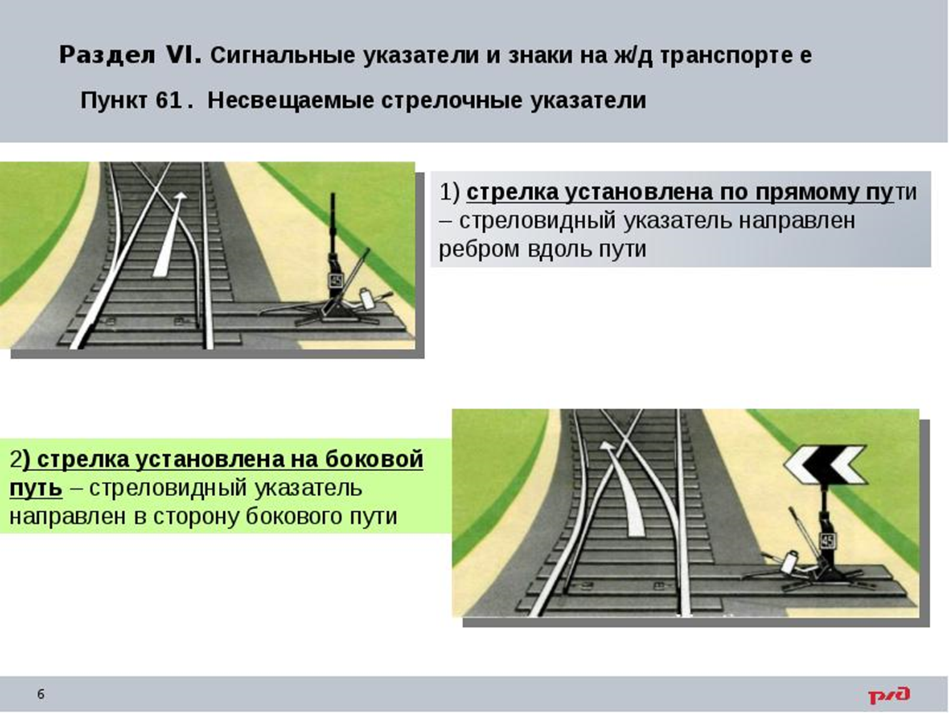
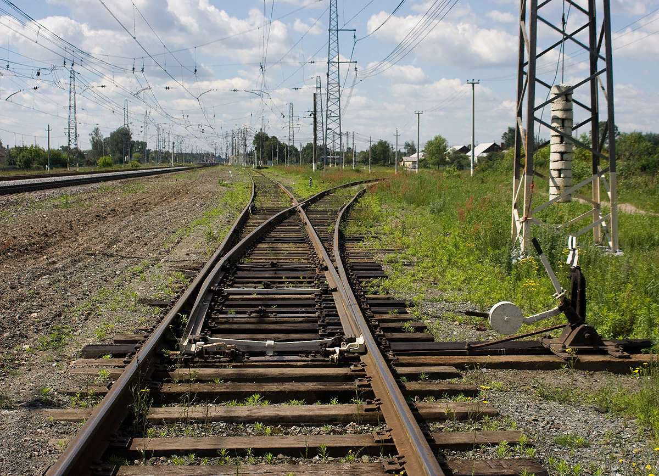
Сигнальные указатели и знаки
Неосвещаемые стрелочные указатели показывают:
1) стрелка установлена по прямому пути – стреловидный указатель направлен ребром вдоль железнодорожного пути
ИСИ п.70.

Slide 33
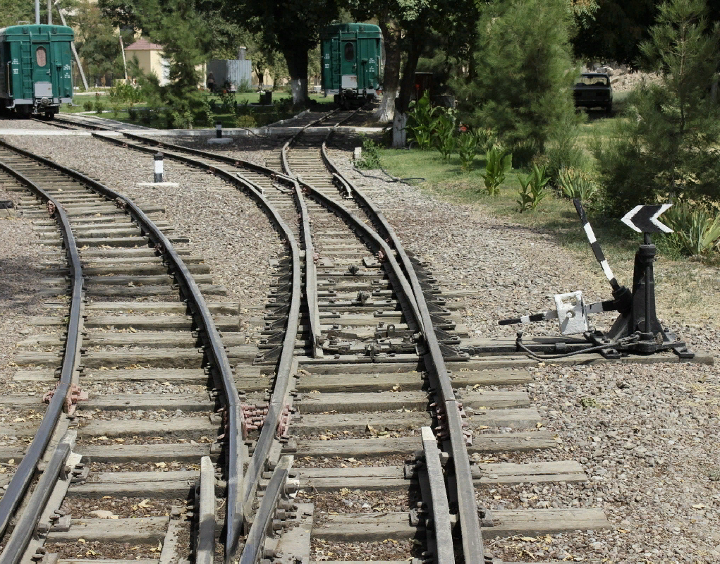
Сигнальные указатели и знаки
2) стрелка установлена на боковой путь – стреловидный указатель направлен в сторону бокового пути.
ИСИ п.70

Slide 34
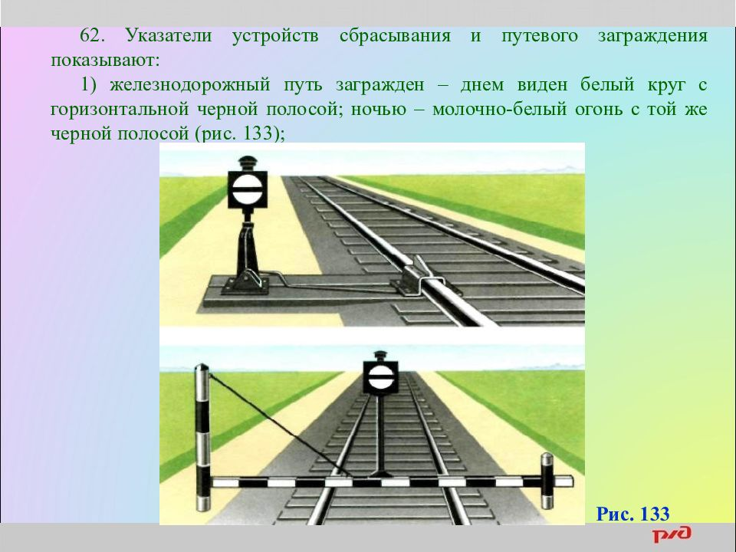
Сигнальные указатели и знаки
Указатели устройств сбрасывания и путевого заграждения показывают:
1) путь загражден – в светлое время суток виден белый круг с горизонтальной черной полосой, в темное время суток – молочно-белый огонь с той же черной полосой
ИСИ п.71

Slide 35
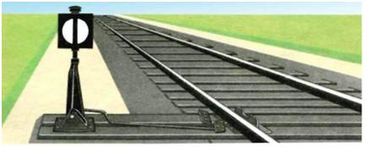
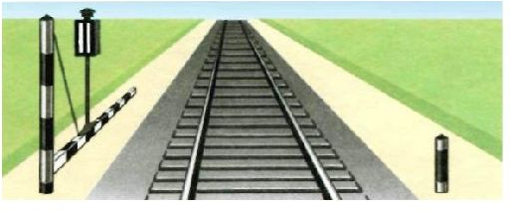
Сигнальные указатели и знаки
2) заграждение с пути снято – в светлое время суток виден белый круг или прямоугольник с вертикальной черной полосой, в темное время суток – молочно-белый огонь с той же черной полосой.
ИСИ п.71

Slide 36
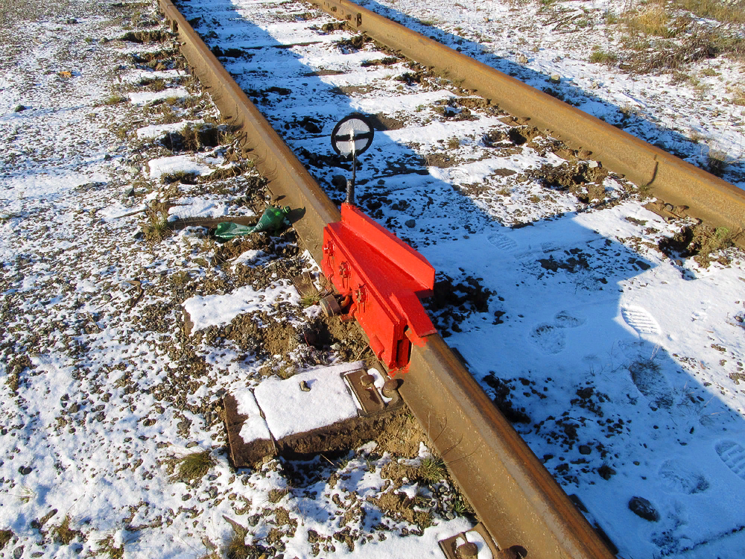
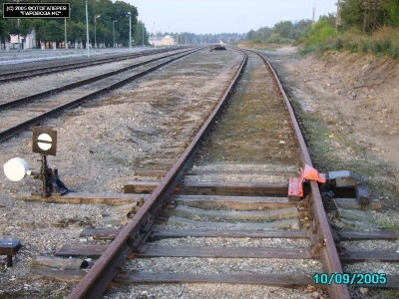
Сигнальные указатели и знаки
Места установки устройств сбрасывания (сбрасывающих башмаков, сбрасывающих остряков или сбрасывающих стрелок) оборудуются указателями в тех случаях, когда эти устройства не включены в централизацию и не имеют контроля заграждающего положения.
ИСИ п.71

Slide 37
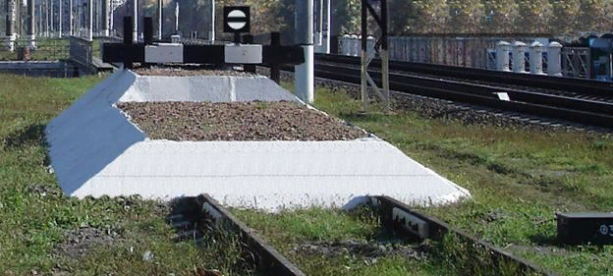
Сигнальные указатели и знаки
Указатели путевого заграждения на упорах устанавливаются на правом конце бруса и дают сигнальное показание только в сторону пути. В качестве сигнальных приборов путевого заграждения используются типовые стрелочные фонари.
ИСИ п.71

Slide 38
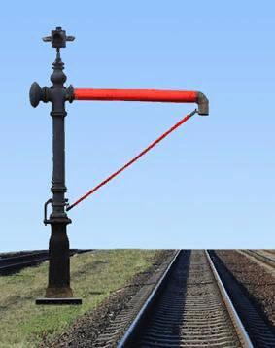


Сигнальные указатели и знаки
Указатель гидравлической колонки – фонарь – показывает в темное время суток красный огонь в обе стороны, если поворачивающаяся часть колонки установлена поперек железнодорожного пути; в светлое время суток видна сама поворачивающаяся часть колонки, окрашенная в красный цвет, – сигнал запрещения движения.
ИСИ п.72

Slide 39

Сигнальные указатели и знаки

Slide 40


Сигнальные указатели и знаки
На участках путей общего пользования с АЛС, применяемой как самостоятельное средство интервального регулирования движения поездов, с блок-участками фиксированной длины устанавливаются сигнальные знаки «Граница блок-участка» со светоотражателями и цифровыми литерными табличками для обоих направлений движения на границах блок-участков.
ИСИ п.73

Slide 41

Сигнальные указатели и знаки
На участках путей общего пользования, оборудованных АБ, где движение поездов по неправильному пути осуществляется по показаниям АЛС, границей блок-участков являются проходные светофоры, установленные для движения по правильному пути. На таких светофорах с обратной стороны устанавливаются дополнительные литерные знаки, соответствующие знакам, установленным на светофоре для движения по правильному пути
АБ
АЛСН
На предвходном светофоре устанавливается литерный знак и оповестительная табличка в виде трех наклонных полос с отражателями белого цвета.
ИСИ п.73

Slide 42

Сигнальные указатели и знаки
На электрифицированных участках постоянного тока перед изолирующими сопряжениями или секционными изоляторами контактной сети, где в случае внезапного снятия напряжения в одной из секций контактной сети не допускается проход электроподвижного состава с поднятыми токоприемниками, применяются сигнальные указатели «Опустить токоприемник», помещаемые на опорах контактной сети или отдельных мачтах.
ИСИ п.74

Slide 43

Сигнальные указатели и знаки
При появлении на сигнальном указателе мигающей светящейся полосы прозрачно-белого цвета машинист обязан немедленно принять меры к проследованию ограждаемого изолирующего сопряжения или секционного изолятора с опущенными токоприемниками.
Нормальным показанием сигнального указателя является не горящее показание полосы и при таком показании указатели сигнального значения не имеют.
ИСИ п.74

Slide 44
Постоянные сигнальные знаки
«Газ», «Нефть»;
«Начало карстоопасного участка», «Конец карстоопасного участка»;
«Начало торможения», «Конец торможения»;
«Внимание! Токораздел», «Поднять токоприемник»;
«Предельный столбик»;
«Граница станции»;
«Начало опасного места», «Конец опасного места»;
«С» о подаче свистка;
«Остановка локомотива»;
«Конец контактной подвески»;
«Остановка первого вагона»;
«Отключить ток», «Включить ток».
13. «Переход на боковую контактную сеть», «Переход на центральную контактную сеть» для путей необщего пользования.

Slide 45

Постоянные сигнальные знаки
Постоянные сигнальные знаки «Газ» и «Нефть» устанавливаются в местах пересечения железнодорожных путей с нефте-, газо-, продуктопроводами на опорах контактной сети или отдельных столбах и указывают на проследование к месту пересечения с особой бдительностью.
ИСИ п.75

Slide 46

Постоянные сигнальные знаки
Постоянные сигнальные знаки «Начало карстоопасного участка» и «Конец карстоопасного участка» устанавливаются в местах прохождения железнодорожных путей в закарстованных зонах на опорах контактной сети или отдельных столбах и указывают на проследование огражденного участка с особой бдительностью.
ИСИ п.75

Slide 47


Декабрь 2010 г. ст. Березники Свердловской железной дороги

Slide 48


Постоянные сигнальные знаки
Постоянные сигнальные знаки «Начало торможения» и «Конец торможения» указывают машинисту локомотива места проверки действия автотормозов в пути следования.
ИСИ п.76

Slide 49



Постоянные сигнальные знаки
Воздушные промежутки на электрифицированных участках ограждаются:
Световым сигнальным указателем «Опустить токоприемник»
И
постоянными сигнальными знаками с отражателями
«Внимание! Токораздел»
«Поднять токоприемник на электровозе»
«Поднять токоприемник на электропоезде»
В случае применения сигнальных указателей «Опустить токоприемник» перед ним устанавливается постоянный сигнальный знак с отражателями «Внимание! Токораздел».
Постоянный сигнальный знак «Поднять токоприемник» с отражателями на нем устанавливается за воздушным промежутком в направлении движения.
ИСИ п.77

Slide 50



Постоянные сигнальные знаки
Сигнальный указатель «Опустить токоприемник» и постоянные сигнальные знаки «Поднять токоприемник» и «Внимание! Токораздел» должны устанавливаться в соответствии со схемой установки, приведенной на рисунке для путей общего пользования и должны размещаться таким образом, чтобы не ухудшать видимость и восприятие постоянных сигналов.
ИСИ п.77

Slide 51

На опорах контактной сети, ограничивающих пролет с изолирующим сопряжением или секционным изолятором, устанавливаются сигнальные знаки: чередующиеся четыре черные и три белые горизонтальные полосы. Первая опора по направлению движения поезда, дополнительно обозначается вертикальной черной полосой
ИСИ п.78

Slide 52


Постоянные сигнальные знаки
Знаки наносятся на опоры или щиты, закрепляемые на опорах. В пределах станций, а также на многопутных участках указанные знаки устанавливаются на конструкциях контактной сети над осью пути.
Остановка электроподвижного состава с поднятыми токоприемниками между этими опорами (знаками) запрещается.
ИСИ п.78

Slide 53

Постоянные сигнальные знаки
Предельные столбики указывают место, далее которого на пути нельзя устанавливать подвижной состав в направлении стрелочного перевода или глухого пересечения (сплетения) путей.
Предельные столбики у главных и приемо-отправочных путей должны иметь отличительную окраску.
ИСИ п.79

Slide 54


Постоянные сигнальные знаки

Slide 55

Постоянные сигнальные знаки
Знак «Граница станции» указывает границу станции на двухпутных и многопутных участках. Надпись на знаке размещается с обеих сторон.
ИСИ п.80

Slide 56


Постоянные сигнальные знаки
Постоянные сигнальные знаки «Начало опасного места» и «Конец опасного места» с отражателями на них указывают границы участка, требующего проследования его поездами с уменьшенной скоростью. Сигнальный знак «Конец опасного места» помещается на обратной стороне знака «Начало опасного места».
ИСИ п.81

Slide 57


Постоянные сигнальные знаки
К предупредительным сигнальным знакам относятся:
1) знак «С» – подача свистка – устанавливается перед тоннелями, мостами, железнодорожными переездами.
2) «Остановка локомотива» – устанавливается в местах, определяемых локальным нормативным актом владельца инфраструктуры.
ИСИ п.82

Slide 58



Постоянные сигнальные знаки
Предупредительные сигнальные знаки на электрифицированных участках
«Отключить ток» —
перед нейтральной вставкой.
«Включить ток на электровозе» — за нейтральной вставкой.
«Включить ток на электропоезде» — за нейтральной вставкой.
ИСИ п.83

Slide 59


Постоянные сигнальные знаки
Схема установки знаков на путях общего пользования
Схема установки знаков на путях необщего пользования
ИСИ п.83

Slide 60

Постоянные сигнальные знаки
Сигнальный знак «Конец контактной подвески» устанавливается на контактной сети в местах, где оканчивается рабочая зона контактного провода.
ИСИ п.83

Slide 61

Постоянные сигнальные знаки
На путях необщего пользования применяются предупредительные сигнальные знаки:
«Переход на боковую контактную сеть»
«Переход на центральную
контактную сеть»
ИСИ п.83

Slide 62

Постоянные сигнальные знаки
Предупредительный сигнальный знак «Остановка МВПС» устанавливается на пассажирских платформах участков, где эксплуатируется мотор-вагонный подвижной состав и пригородные поезда локомотивной тяги. Остановка производится первым вагоном напротив знака.
ИСИ п.84

Slide 63

Постоянные сигнальные знаки
В местах, где проследование электроподвижного состава с поднятыми токоприемниками запрещено (при неисправности контактной сети, производстве плановых ремонтных и строительных работ, когда при следовании поездов необходимо опускать токоприемники), устанавливаются временные сигнальные знаки с отражателями, которые показывают:
1) «Подготовиться к опусканию токоприемника»;
2) «Опустить токоприемник»;
3) «Поднять токоприемник».
ИСИ п.85

Slide 64

Постоянные сигнальные знаки
Схема установки знаков на путях общего пользования указана на рисунке 172, а на необщего пользования – на рисунке 173.
ИСИ п.85

Slide 65


Постоянные сигнальные знаки
В случае обнаружения повреждения контактной сети, не допускающего проследования электроподвижного состава с поднятыми токоприемниками, работник дистанции электроснабжения, обнаруживший эту неисправность, обязан отойти на расстояние не менее 500 м в сторону ожидаемого поезда и подавать машинисту приближающегося поезда ручной сигнал «Опустить токоприемник» (за исключением случаев плановой проверки состояния и производства работ на контактной сети):
в светлое время суток – повторными движениями правой руки перед собой по горизонтальной линии при поднятой вертикально левой руке;
в темное время суток – повторными вертикальными и горизонтальными движениями фонаря с прозрачно-белым огнем.
ИСИ п.85

Slide 66

4 мин 13 сек
Постоянные сигнальные знаки

Slide 67
Временные сигнальные знаки
1. «Подготовиться к опусканию токоприемника»;
2. «Опустить токоприемник»;
3. «Поднять токоприемник»;
4. «Поднять нож, закрыть крылья»;
5. «Опустить нож, открыть крылья»;
6. «Подготовиться к поднятию ножа и закрытию крыльев».

Slide 68


Временные сигнальные знаки
На участках, где работают снегоочистители, устанавливаются временные сигнальные знаки:
1) «Поднять нож, закрыть крылья» – перед препятствием;
2) «Опустить нож, открыть крылья» – после препятствия.
ИСИ п.86

Slide 69

Временные сигнальные знаки
На участках, где работают скоростные снегоочистители, перед знаками «Поднять нож, закрыть крылья» устанавливаются временные сигнальные знаки «Подготовиться к поднятию ножа и закрытию крыльев».
ИСИ п.86

Slide 70


Временные сигнальные знаки
Схема установки знаков на участках, где работают снегоочистители
Схема установки знаков на участках, где работают скоростные снегоочистители
ИСИ п.86

Slide 71


Временные сигнальные знаки
При двух подряд расположенных препятствиях, когда между ними работа снегоочистителя невозможна, на шесте помещаются два знака один под другим.
ИСИ п.86

Slide 72




Временные сигнальные знаки
Отражатели, устанавливаемые на сигнальных знаках, изготавливаются из прозрачно-белого стекла или светоотражающего материала белого цвета.
На инфраструктуре и путях необщего пользования используются световые или освещаемые сигнальные знаки.
ИСИ п.87

Slide 73
Ручные сигналы. Сигнальные указатели и знаки.
Закрепление материала
Какое требование предъявляется желтым огнем ручного фонаря ночью при движении на пути общего пользования?
Каким сигналом должен ответить машинист локомотива на требование произвести пробное торможение (после устного предупреждения)?
Каким сигналом должен ответить машинист локомотива на требование отпустить тормоза?
Как сигналисты и дежурные стрелочных постов должны встречать поезда в случае пропуска их по главному пути без остановки на станции в светлое время суток?
Как дежурный по станции встречает поезд, прибывающий на графиковую стоянку в светлое время суток?
Как дежурный по станции встречат поезда в случае приема их на боковой путь или с остановкой на ж.д. станции в светлое время суток?
Как сигналисты и дежурными стрелочных постов встречают поезда в случае приема их на боковой путь или с остановкой на ж.д. станции в светлое время суток?
Как сигналисты и дежурными стрелочных постов провожают поезда со станций в темное время суток?
Какого цвета устанавливаются маршрутные указатели на групповых выходных и маршрутных светофорах?
Как обозначается знак ж.д. путь загражден в светлое время суток?
Какие требования предъявляют сигнальные знаки ‘Газ’ и ‘Нефть’, устанавливаемые в местах пересечения железнодорожных путей с нефте-, газо-, продуктопроводами?
Где устанавливается знак "С" - подача свистка?

Slide 74


Актуализация домашнего задания:
ИСИ Раздел V. п.59-66 Ручные сигналы на железнодорожном транспорте
ИСИ Раздел VI. П.67-87 Сигнальные указатели и знаки на ж.-д. транспорте
Проработка конспекта занятия и специальной технической литературы.
Составить конспект по теме:
- Места установки сигнальных указателей и знаков.
Составить презентацию по теме:
- Ручные сигналы, применяемые на железнодорожном транспорте.
- Сигнальные указатели, применяемые на железнодорожном транспорте.
- Сигнальные знаки, применяемые на железнодорожном транспорте.

Slide 75
Опережающее задание по следующей теме:
Сигналы, применяемые при маневровой работе. Сигналы, применяемые для обозначения поездов, локомотивов и другого железнодорожного подвижного состава
Показания и значения сигналов, подаваемых маневровыми и горочными светофорами.
Ручные и звуковые сигналы, подаваемые при маневрах.
Сигналы, применяемые для обозначения грузовых и пассажирских поездов, локомотивов, снегоочистителей, съемных подвижных единиц, специализированных поездов (вертушек) на железнодорожных путях необщего пользования.

Slide 76

Спасибо за внимание

